Slide 1
Journal Comenius Belgique NL
14 octobre 2013 – 18 octobre 2014

Slide 2
Ca y est: la première des neuf (!) visites d'école.
Neuf visites au total dont sept à l'étranger, même une ... en Guadeloupe.
Nous nous y rendrons au mois de février 2014. Cinq professeurs et le directeur de la Lisperstraat, essaieront de renforcer encore plus les liens amicaux et professionnels qui ont été noués.

Slide 3
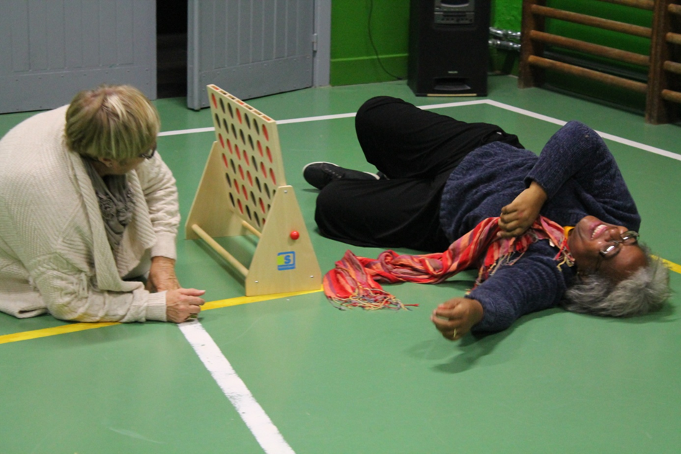
Un autre but est de développer davantage notre projet Comenius concernant les jeux traditionnels et les légendes. Il est évident qu'on joindra l'utile à l'agréable en jouissant d'un endroit exceptionnel et de plusieurs expériences sans doute mémorables.

Slide 4
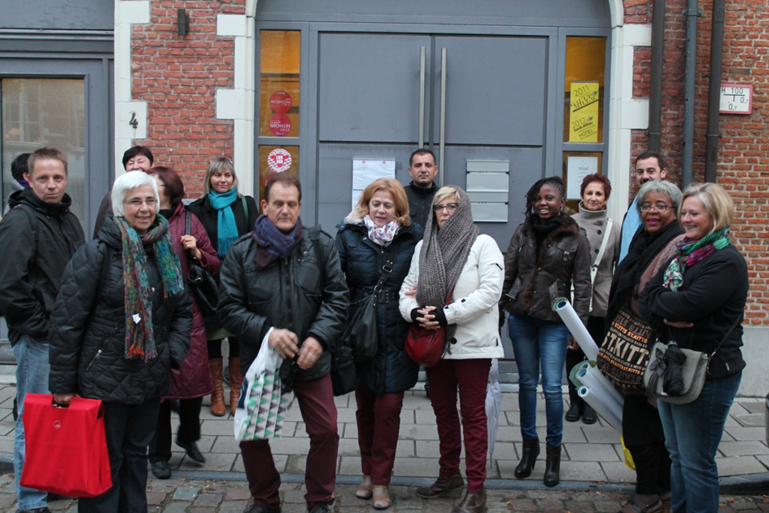
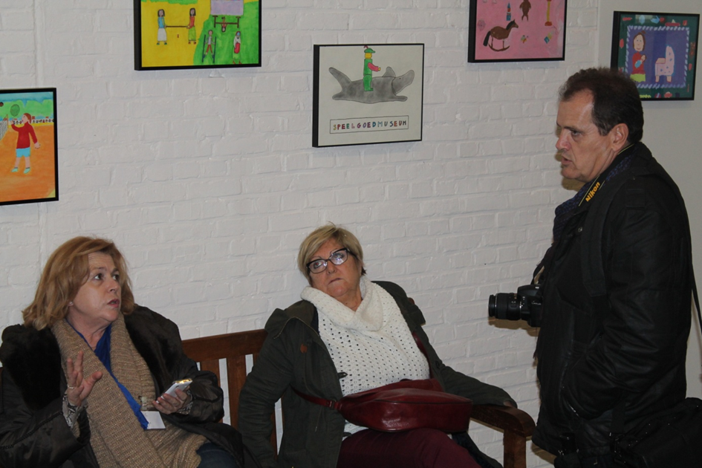
"C'était formidable, ... une semaine extra-ordinaire" ont témoigné la plupart des participants après une semaine en Flandre. Cela nous a fait énormément plaisir, cela nous a fait du bien. Voilà pourquoi nous vous présentons un petit recueil des témoignages reçus.
* A l´école de Lier il y a une très bonne équipe de professeurs et, surtout, à mon avis, un très bon directeur. Et en plus, en Belgique le gouvernement et les parents sont pour l´éducation. Nous vous remercions énormément la semaine que nous avons passé à votre école. Cette mobilité a été une expérience très enrichissante. nous avons beaucoup appris à niveau personnel et aussi à niveau professionnel. Nous remarquons votre organisation et votre méthodologie. Comme on dit en espagne quand quelque chose est très bien: olé, olé, olé!!!

Slide 5
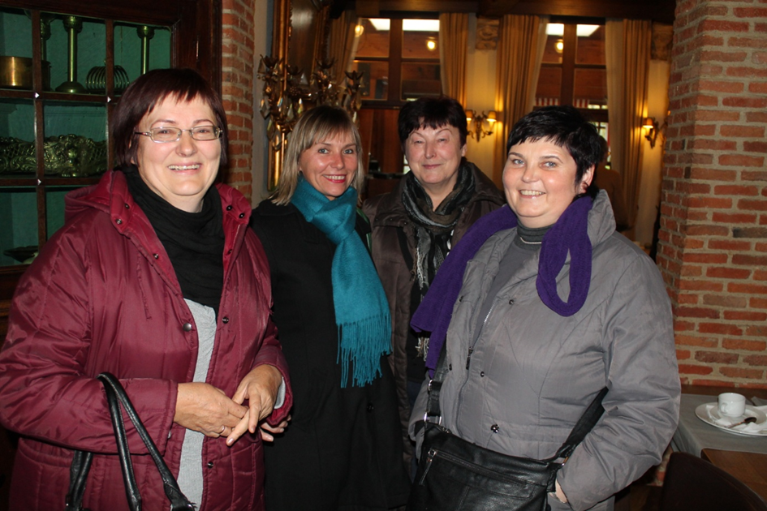
* Nous sommes rentrées pleines d'impressions après une semaine très agréable en Belgique. Nous avons senti une très bonne atmosphère dans l'école et entre les partenaires. Nous avons remarqué une très bonne organisation au niveau de l'école belge, tant au niveau de la direction, que de professeurs et que des élèves. En allant dans les classes, pendant les activités nous avons appris des pratiques ou nous avons découvert d'autres méthodes didactiques que nous pourrons appliquer dans nos propres classes au retour dans notre école. Nous pourrons aussi transmettre votre expérience à nos collègues. Nous pourrons constater que vos élèves sont motivés, doués, disciplinés, curieux et même attentifs et tolérents aux invités. Nous voudrions vous remercier pour un acccueil très chaleureux et vous souhaiter beaucoup de succès dans votre carrière professionelle.
Cordialement, Lithuanie

Slide 6
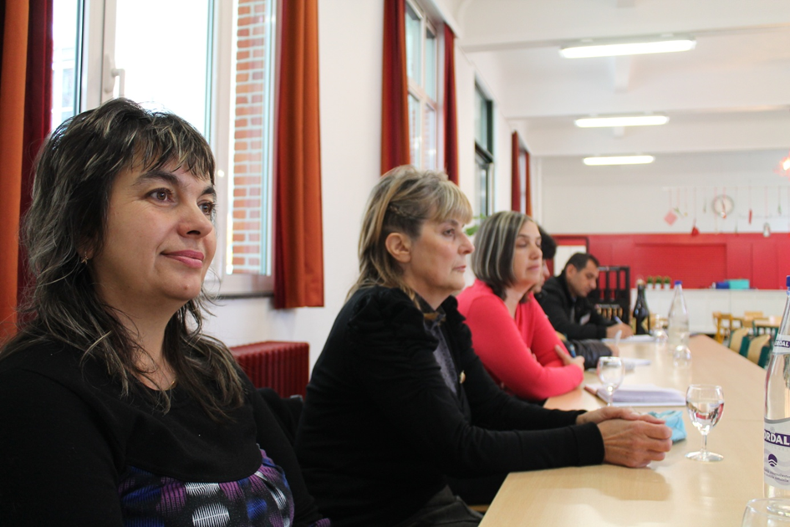
* Merci beaucoup pour l’organisation. Nous sommes ravies de pouvoir observer Basisschool Sint-Gummaruscollege de Lier en fonctionnement en toute simplicité sans aucun jugement de valeur, juste pour voir nos différences de pratiques qui sont une source d’enrichissement surtout au début de notre projet. En Bulgarie le modèle belge est tellement vanté par rapport à ses résultats, nous sommes donc particulièrement chanceuses de pouvoir l’observer.
Je voulais encore remercier Kurt pour tout ce que tu avais fait pour nous, pour rendre cette rencontre encore plus intéressante. Grâce à toi nous sommes certaines que tout s’été très bien déroule. Merci encore pour tout le temps que tu nous as consacré. Tous mes collègues bulgares sont heureux de rencontrer des professeurs européens et d’échanger ensemble.
Amicalement, Svetlana (Bulgarie)

Slide 7
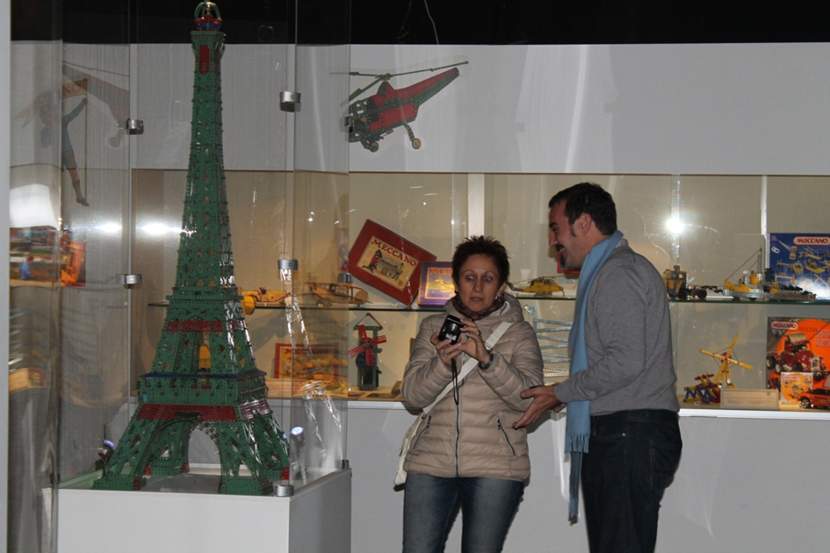
* ‘Tout d'abord: merci …
Pour l'organisation de la mobilité, de votre accueil chaleureux. Pour la passion et les compétences que vous mettez dans votre travail! Pour les enfants souriants et affectueux! Comme je l'ai dit au journaliste de la télévision pour synthétiser avec un mot le Sint-Gummarus basisschool : harmonie.’
Beaucoup de CIAO a tous, je vous embrasse tous. Enrico (Italie)

Slide 8
Et pourtant... Tout cela a très mal commencé. Un temps de chien: de la pluie, de la pluie et encore des averses. Toutes les activités, annoncées avec beaucoup d'enthousiasme, comme la procession Saint-Gommaire, la kermesse 'Paradeske' et la visite de la ville d'Anvers le dimanche, sont tombées à l'eau figurément mais aussi littéralement. Nos invités venant de pays comme l'Espagne, l'Italie, le Guadeloupe, la Turquie, - où l'on connaît un climat plus ensoleillé -, et aussi ceux de Lituanie, de France et nos compatriotes de Pepinster, n'en ont pas fait un grand problème.

Slide 9
Sous la direction de notre maître de musique Hans et du choeur de l'école (une représentation des 4ième, 5ième et 6ième classes), tous les invités ont été accueillis chaleureusement et musicalement lundi, à l'exception des Bulgares qui sont arrivés jeudi. On a échangé des cadeaux et très spontanément on a établi les premiers contacts.

Slide 10
Jour après jour, les liens amicaux se sont renforcés. On s'est bien amusés, on a beaucoup ri lors des activités suivantes:
- promenade à travers la ville de Lierre - plusieurs repas ensemble à l'intérieur et à l'extérieur de l'école - visite générale de l'école - visite des classes - récréations dans la cour
- visite à domicile - visite du musée du Jouet à Malines

Slide 11
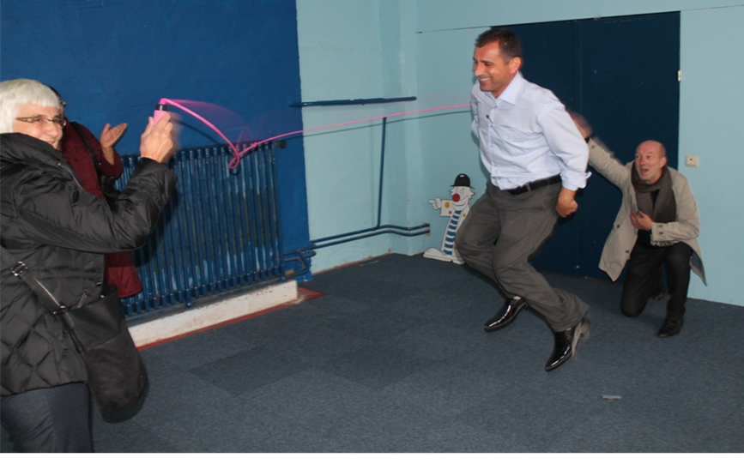
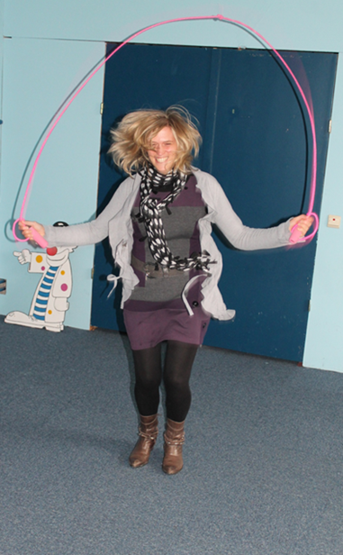
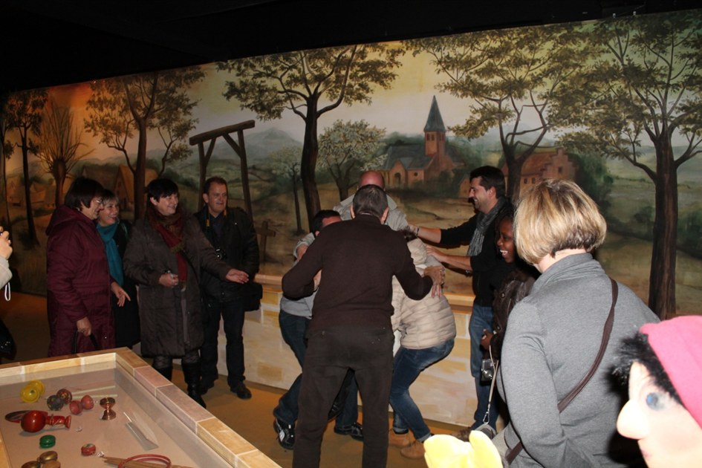

Slide 12
- présentation du travail coopératif en 4ième par Kurt

Slide 13
- dégustation fréquente des frites belges et des tartelettes lierroises ('Lierse vlaaikes')

Slide 14
- accueil, réception par l'ancien bourgmestre Marleen Vanderpoorten

Slide 15
- mercredi après-midi libre - jeu typique et traditionnel 'struifvogelschieten' ('le tir à l'autruche')

Slide 16
- concours Eurovision de la chanson présenté par le directeur de notre école

Slide 17
- visite guidée de l'impressionnante tour Saint-Gommaire

Slide 18
- soirée de jeux, soirée Breughel, soirée dansante

Slide 19
- d'innombrables contacts informels et spontanés entre les différents partenaires

Slide 20
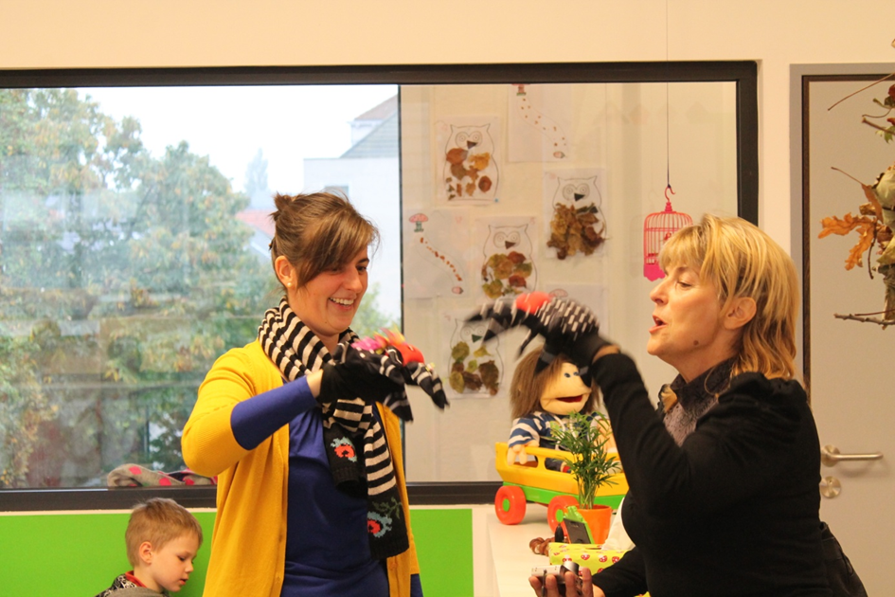
- moment de clôture avec l'école entière dans la cour
Les élèves et les enseignants (aussi bien de notre école que de l'étranger) ont bien apprécié les sessions de travail dans les classes, surtout les cours de chant, d'éducation plastique et de danse.

Slide 21
Libelle TV a fait des enregistrements des événements. Certains qui ont prolongé leur séjour, ont encore fait une promenade en barque sur la Nèthe et en plus ils ont fait la visite des ville d'Anvers, de Gand et de Bruges. En conclusion on vous présente l'alphabet d'Enrico (un grand merci!) qui fait preuve d'une chaleur intense. Voici son résumé original d'une semaine inoubliable.

Slide 22
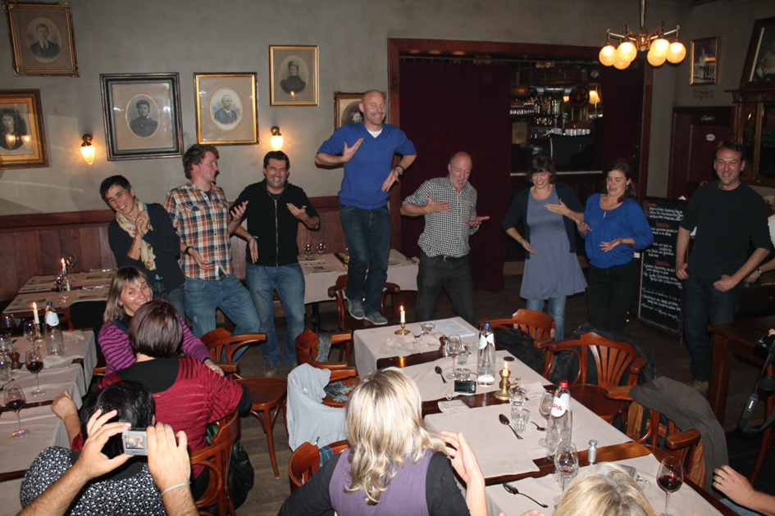
amour amitié accueil
bonheur bonne humeur bières
competence cooperation créativité
diversification directeur diners
enthousiasme empathie enfants
foi force flamands
gourmet Gummarus gardien
harmonie heureux humidité
ironie influence indépendance
jouissance jeux jeunesse
Kurt Kurt Kurt
Lier lire livres
En pensant à la grande semaine à Lier j'ai apprécié d'écrire presque trois mots pour chaque lettre de l'alphabet, une sorte de poésie drôle et ludique, une blague :
musique maîtres Marcel
nouveau nouvelles nuages
ordre optimism originalité
personnes precision prédilection
questions quatre quarante
reunion rêver Rembrandt
sonnette soupe silence
traditions traductions Teugels
union unicité urbanisation
vélo vitesse Van Peer
Walter Walter Walter
Xylophone Yoke
Zumba

